Slide 1



CHUYÊN ĐỀ
DẠY HỌC STEM LỚP 4 – TỔ 4&5
KÍNH CHÀO QUÝ THẦY CÔ GIÁO VỀ DỰ GIỜ THĂM LỚP 4A1
Giáo viên: Nguyễn Thị Vân Anh
Ngày thực hiện: 14-03-2025

Slide 2

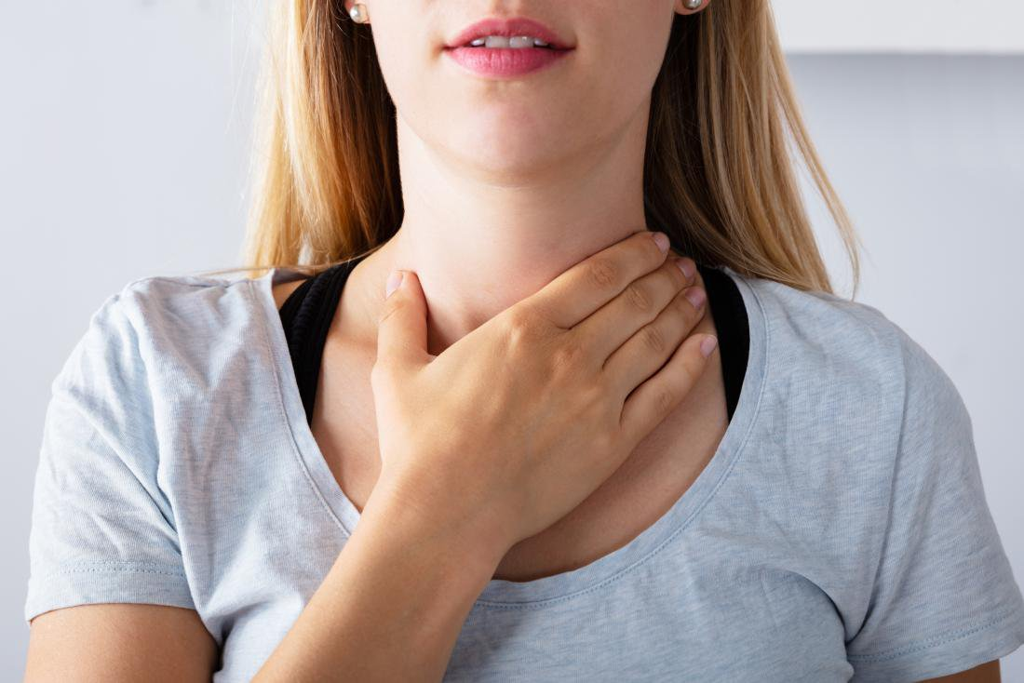
KHỞI ĐỘNG
Trò chơi: Ai dài hơi hơn?
Luật chơi: Đặt tay theo hình dưới đây vào cổ bạn bên cạnh
Quản trò hô: “Bắt đầu”, hai bạn cùng phát âm: ê…, a…, hoặc u…
Ai kéo dài hơi hơn thì người đó chiến thắng

Slide 3
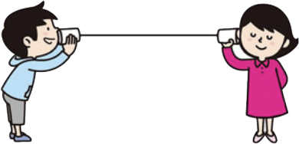
Âm thanh truyền đi như thế nào trong chiếc điện thoại cốc giấy?

Slide 4
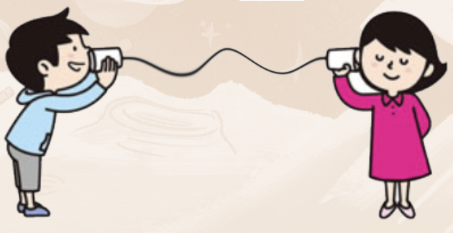
Hình a hay Hình b sẽ nghe rõ hơn? Vì sao?.
hình a hình b

Slide 5
Bài học STEM
ĐIỆN THOẠI CỐC GIẤY
(Tiết 2)

Slide 6

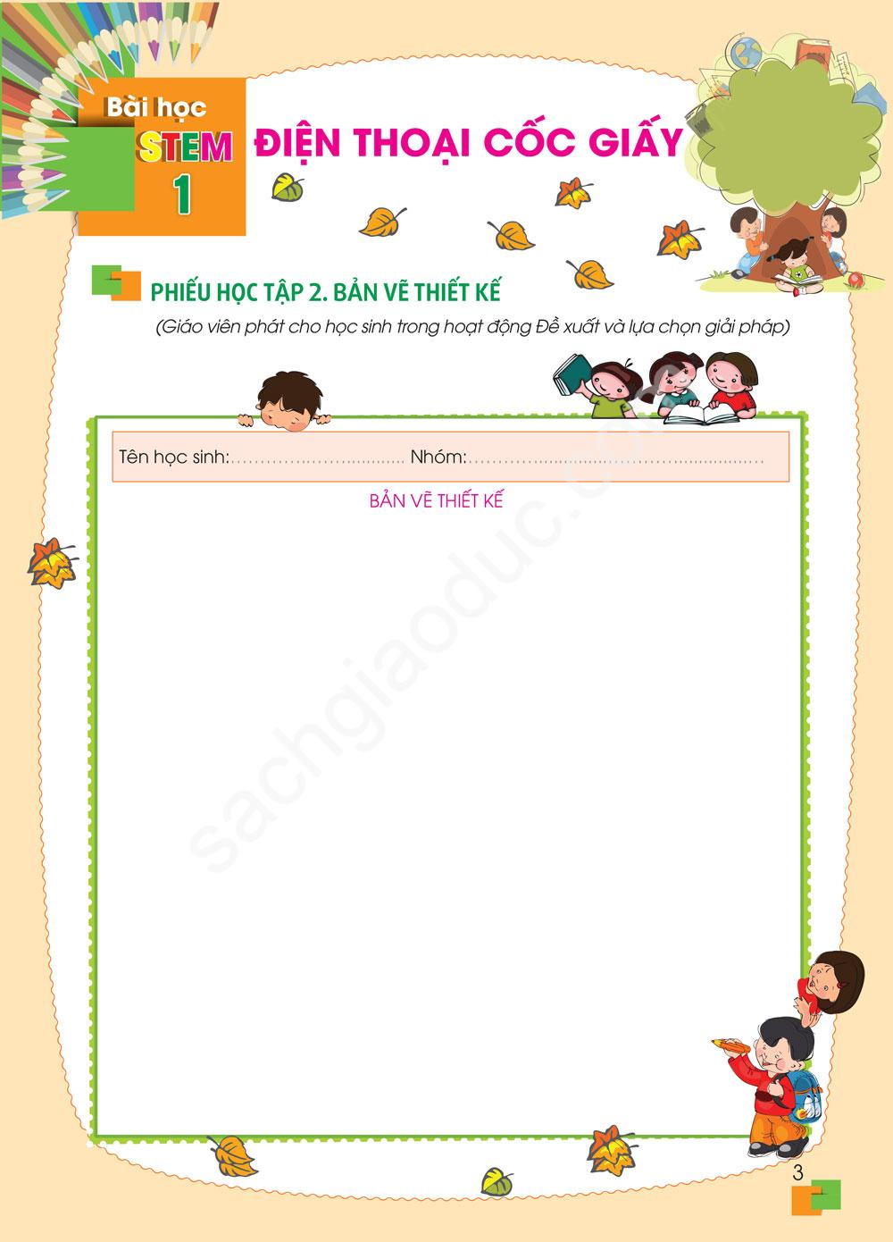
II. Đề xuất và lựa chọn giải pháp
Hoạt động nhóm
Nhiệm vụ:
1. Thiết kế sản phẩm: Điện thoại cốc giấy
Với các tiêu chí:
- Điện thoại cốc giấy có đủ bộ phận, nghe rõ âm thanh
- Làm từ vật liệu đơn giản
- Trang trí sáng tạo, thẩm mỹ
2. Phân công nhiệm vụ
Thời gian: 5 phút

Slide 7


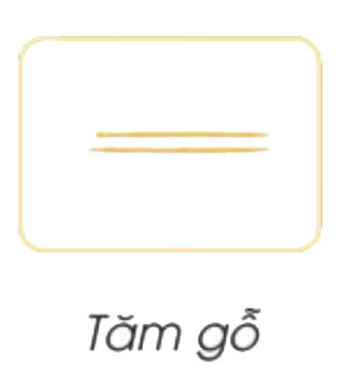
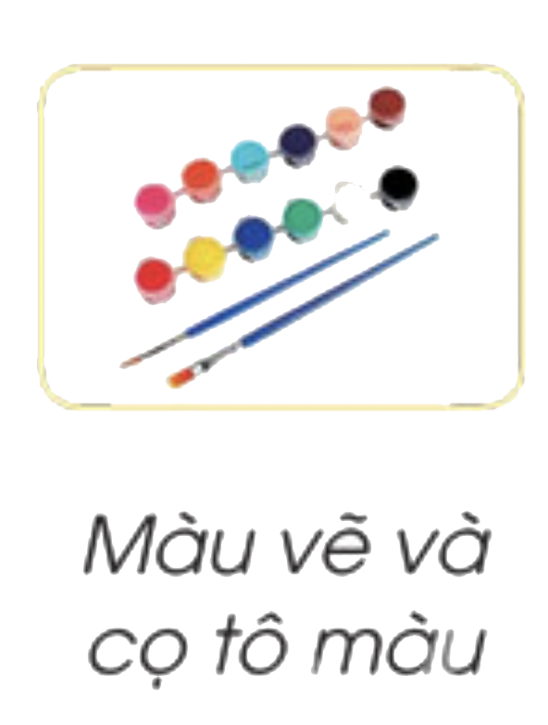
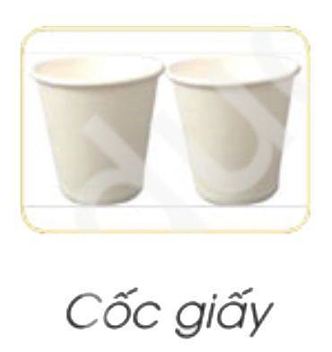
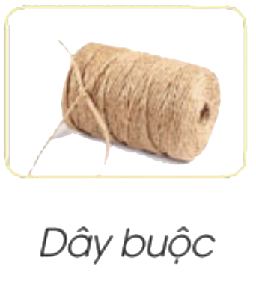
Chuẩn bị
Notes:
Đối với phần gợi ý chế tạo này, các giáo viên nên chuẩn bị dụng cụ đóng khoen và búa hoặc kìm bấm khoen để hỗ trợ học sinh. Giấy bìa loại mỏng hay dày sẽ ảnh hưởng đến độ bền và khối lượng của chong chóng.
Việc sử dụng các khoen hỗ trợ mục đích để làm được chong chóng có nhiều cánh, phù hợp nhiều loại giấy, tăng độ bền chong chóng, giảm ma sát khi quay.

Slide 8
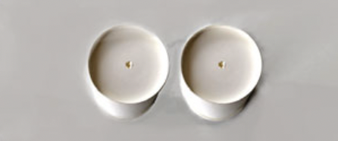
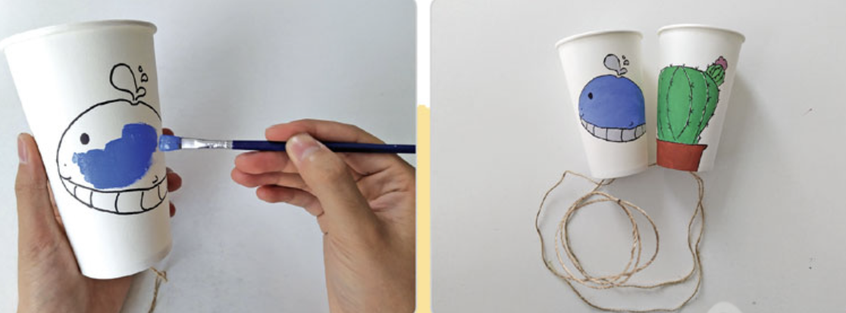
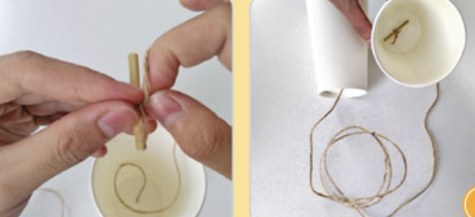
b. Gợi ý sản phẩm
BƯỚC 2
BƯỚC 3
BƯỚC 1
- Cắt sợi dây dài khoảng 2m, rồi luồn một sợi dây qua lỗ từ phía đáy cốc và buộc vào một đoạn que tăm.
-Tiếp tục thực hiện cho đầu dây và cốc còn lại
Trang trí theo ý thích để hoàn thành sản phẩm.
Đục một lỗ chính giữa đáy hai cốc.

Slide 9

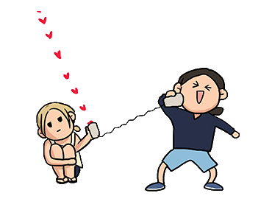
III. CHẾ TẠO, THỬ NGHIỆM và ĐIỀU CHỈNH

Slide 10
TIÊU CHÍ ĐANH GIÁ SẢN PHẨM: ĐIỆN THOẠI CỐC GIẤY
1. Có đủ bộ phận, nghe rõ âm thanh
2. Làm từ vật liệu đơn giản
3. Trang trí sáng tạo, thẩm mỹ

Slide 11


IV. CHIA SẺ, THẢO LUẬN

